Slide 1
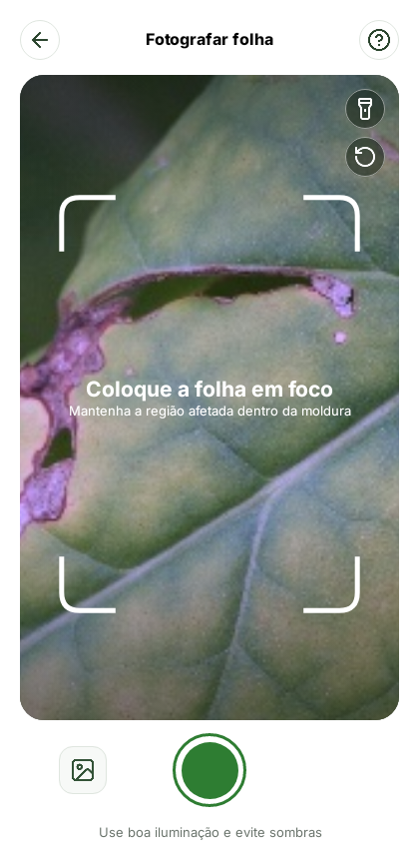

LeafCare
Machine learning aplicado à
triagem de folhas de fumo
01
Notes:
Tempo sugerido: 20 segundos.
O LeafCare é um projeto integrador de machine learning aplicado à triagem visual de folhas de fumo. Vamos explicar como os dados viraram um classificador e como esse modelo chegou a um aplicativo Android. A contribuição é o pipeline completo e sua integração. A proposta é apoiar a triagem e a observação, com confirmação profissional quando necessária.
Fontes:
ODP enviado pelo usuário; README do projeto

Slide 2
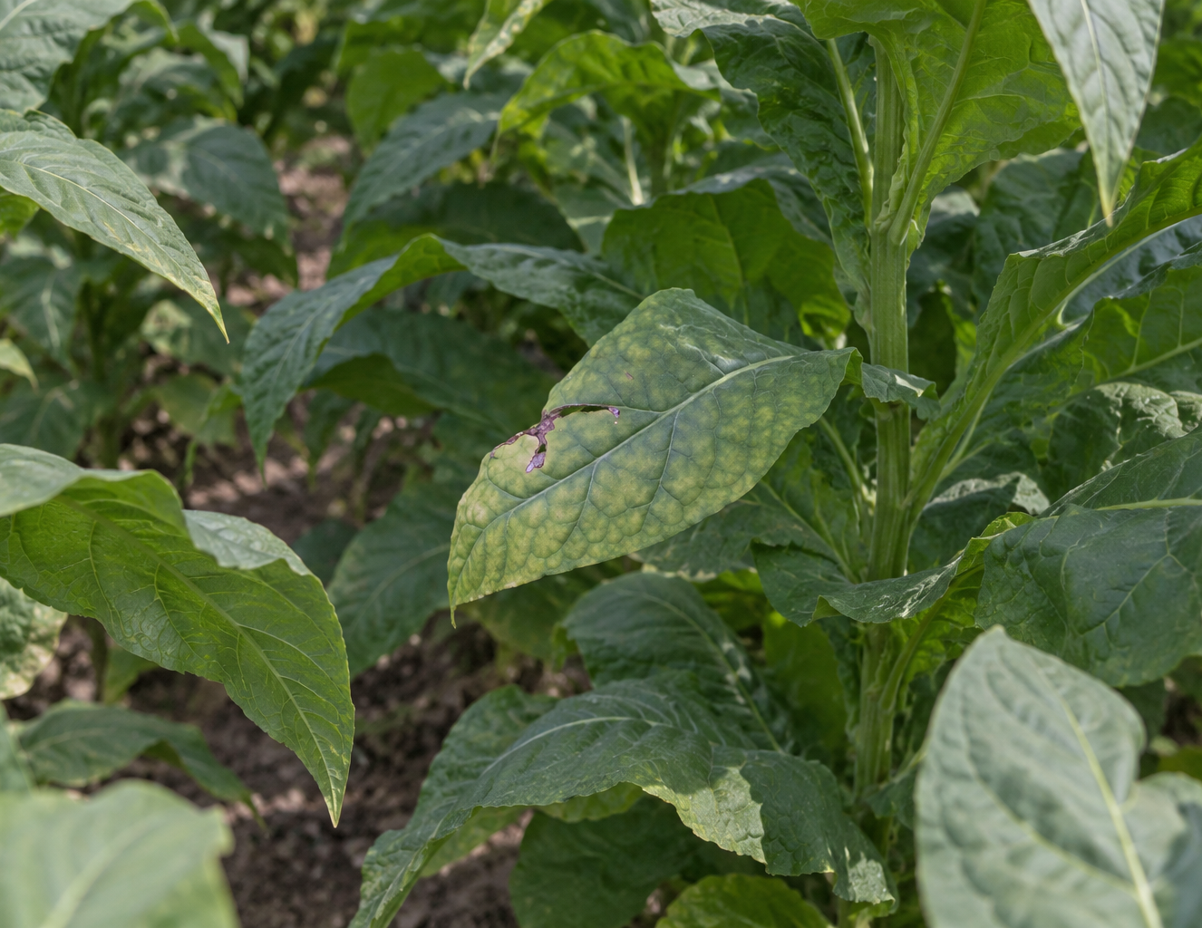
CONTEXTO E OBJETIVO
Triagem visual no campo
Problema
Alterações visuais podem ser semelhantes.
Iluminação e enquadramento afetam a análise.
Objetivo
Classificar 16 categorias no celular e manter
um histórico acessível sem conexão.
02
Notes:
Tempo sugerido: 50 segundos.
Alterações em folhas podem apresentar sinais parecidos, e a qualidade da foto influencia a classificação. O projeto considera a conectividade limitada como requisito: a análise precisa acontecer no celular. Nosso objetivo é desenvolver e avaliar um classificador de 16 categorias, incluindo a folha saudável, integrado a um app que mantém o histórico local. A foto sozinha tem limites e não confirma um diagnóstico agronômico.
Fontes:
README; docs/MACHINE_LEARNING.md; Lin et al. (2024)

Slide 3
PROPOSTA
O aplicativo como uso do modelo
01
02
03
04
Foto
IA local
Resultado
Histórico
Câmera ou galeria
Uma folha por imagem
Classificação no Android
Sem enviar para inferência
Até três hipóteses
ou inconclusivo
Registro local
Sync quando há rede
03
Notes:
Tempo sugerido: 35 segundos.
O produtor fotografa uma folha ou escolhe uma imagem da galeria. O modelo executa a classificação no próprio celular. O app apresenta hipóteses ou um resultado inconclusivo e guarda a análise no histórico. Depois do primeiro login, captura, inferência e histórico podem funcionar offline. A nuvem participa da autenticação e da sincronização posterior, não do cálculo da classificação.
Fontes:
README; docs/ARCHITECTURE.md

Slide 4
ROTEIRO
O percurso do projeto
01
02
03
04
Dados
Modelo
Aplicativo
Avaliação
Origem, seleção
e preparação
Escolha, treino
e exportação
Uso, arquitetura
e sincronização
Resultados, testes
e próximos passos
04
Notes:
Tempo sugerido: 20 segundos.
A apresentação acompanha quatro partes. Primeiro, a origem e a preparação dos dados. Depois, a escolha, o treinamento e a exportação do modelo. Em seguida, como o aplicativo conecta a inferência à interface e ao histórico. Por fim, resultados, testes, experimentos e continuidade.
Fontes:
Síntese da estrutura do projeto

Slide 5
01 · DADOS
Origem e escolha do conjunto
TLA
Folhas inteiras do TV3
Formato compatível com a proposta de captura.
Tobacco Leaf Abnormality
Lin et al., 2024
16 categorias
Alterações em folhas e classe saudável.
696 imagens importadas
Contagem do conjunto usado pelo LeafCare.
05
Notes:
Tempo sugerido: 55 segundos.
A fonte dos dados é o TLA, apresentado por Lin e colaboradores em 2024. O artigo descreve folhas de fumo, coleta em campo e rotulagem por agrônomos. O LeafCare importa o recorte TV3 bruto, com folhas inteiras. Esse formato se aproxima do tipo de foto esperado pelo aplicativo. Há 696 imagens importadas para 16 categorias, incluindo a classe saudável. A escolha dos dados aproveita uma base específica de fumo. O artigo usa FREN com ResNet12, enquanto nosso treinamento usa MobileNet. A documentação não descreve toda a cronologia da busca por datasets, por isso esta explicação apresenta os critérios verificáveis da escolha.
Fontes:
Lin et al. (2024), https://doi.org/10.3389/fpls.2024.1333236; machine-learning/data/import_report.json; tla_class_map.yaml

Slide 6
01 · DADOS
O que entrou no treinamento
Conjunto | Decisão | Razão
TLA raw / TV3 | Usado | Folhas inteiras
TLA processed / TV6 | Excluído | Recortes de folhas relacionadas
TPDD_Honglin_CLS | Fora do treino atual | Origem compartilhada com TLA
PlantVillage e Mini-ImageNet aparecem no artigo de origem.
06
Notes:
Tempo sugerido: 45 segundos.
O conjunto principal usa TLA raw TV3. Os recortes TV6 foram excluídos porque mudam a unidade de análise e podem ter origem nas mesmas folhas. O pacote TPDD_Honglin_CLS é uma republicação processada relacionada ao TLA. Por essa origem compartilhada, ele não serve automaticamente como validação externa independente. A configuração aponta para data/raw, então os arquivos em external não entram automaticamente no treino. PlantVillage e Mini-ImageNet aparecem nos experimentos do artigo de origem, não como dados usados para treinar o app.
Fontes:
config.yaml; import_report.json; texto técnico fornecido pelo usuário sobre external/TPDD_Honglin_CLS

Slide 7
01 · DADOS
Preparação e controle de vazamento
01
02
03
04
Importação
Rotulagem
Agrupamento
Separação
Somente TV3
Arquivos preservados
Mapa de 16 classes
Hashes e metadados
Origem e similaridade
Imagens relacionadas
Um grupo em um split
Ordem de classes fixa
07
Notes:
Tempo sugerido: 55 segundos.
O importador preserva os arquivos e organiza as imagens por classe em data/raw. O mapa liga os identificadores às pastas de origem e fixa os rótulos. Na preparação, cada imagem recebe hashes e metadados. O projeto agrupa imagens relacionadas pela origem e pela similaridade visual usando dHash. Depois, mantém cada grupo inteiro em uma única partição. Isso reduz o risco de o modelo ver no treino uma imagem muito parecida com uma do teste. A ordem das classes também fica registrada no bundle e precisa ser a mesma no treinamento e no Android. Os grupos não têm identificação de planta ou propriedade, portanto não comprovam independência de campo.
Fontes:
machine-learning/import_tla.py; leafcare/dataset.py; tla_class_map.yaml; data/prepared/audit.json

Slide 8
01 · DADOS
Treino, validação e teste
Partição | Imagens | Papel
Treino | 489 | Ajustar os pesos
Validação | 104 | Selecionar configurações e checkpoint
Teste | 103 | Avaliar o modelo final
Seed 42. Grupos reduzem vazamento, sem garantir independência de campo.
Classes raras: anthracnose 8 imagens e TSWV 9.
08
Notes:
Tempo sugerido: 45 segundos.
O conjunto tem 489 imagens para treino, 104 para validação e 103 para teste, com seed 42. O treino ajusta os pesos. A validação orienta decisões e checkpoints. O teste mede o modelo final e não deve orientar novas escolhas. A proporção configurada é 70, 15 e 15 por cento, com pequenas diferenças causadas pelos grupos. O conjunto é pequeno e desbalanceado: anthracnose tem oito imagens e TSWV nove. Algumas classes têm apenas uma ou duas imagens no teste. A contagem importada de TSWV difere da tabela do artigo, que registra oito. Apresentamos a contagem local efetivamente usada.
Fontes:
config.yaml; data/prepared/audit.json; import_report.json; Lin et al. (2024), Tabela 1

Slide 9
02 · MODELO
Por que um ensemble MobileNetV3?
Execução móvel
Backbones Small e Large executam juntos no aparelho.
Transfer learning
Três redes com sementes e otimizadores diferentes.
Integração verificada
Média das probabilidades e calibração no bundle TFLite.
09
Notes:
Tempo sugerido: 60 segundos.
O modelo atual é um ensemble com dois MobileNetV3Small e um MobileNetV3Large. A família MobileNet foi escolhida por ser adequada a execução móvel, enquanto a combinação reúne três redes treinadas com seeds e otimizadores diferentes. As probabilidades são combinadas por média, não por votação de rótulos. O ensemble completo continua executando três backbones no celular; ainda falta medir o fluxo total no Galaxy A06. A escolha equilibra qualidade e viabilidade para o MVP e será reavaliada com fotos de campo.
Fontes:
Howard et al. (2019), Searching for MobileNetV3, https://arxiv.org/abs/1905.02244; leafcare/training.py; docs/MACHINE_LEARNING.md

Slide 10
02 · MODELO
Como as três redes foram treinadas
ImageNet → pooling → dropout → softmax com 16 classes
Etapa | Limite de épocas | Taxa de aprendizado
Small/Adam · backbone congelado | 25 | 0,001
Small/Adam · fine-tuning | 20 | 0,00001
Referência Small/Adam; os demais membros usam schedules próprios.
10
Notes:
Tempo sugerido: 65 segundos.
O script atual treina três redes independentes a partir de pesos ImageNet: Small com Adam, Small com RMSprop e Large com AdamW. Cada backbone recebe global average pooling, dropout e uma cabeça Dense softmax para 16 classes. O treino ocorre em duas fases: cabeça com backbone congelado e ajuste fino de camadas finais, com learning rate menor e BatchNorm congelada. Usa batch 16, pesos de classe e augmentation somente no treino. Early stopping e checkpoint selecionam pela perda de validação. O treino registrado foi em CPU. A média dos três vetores de probabilidades e a calibração por temperatura são incorporadas no TFLite.
Fontes:
leafcare/training.py; machine-learning/config.yaml

Slide 11
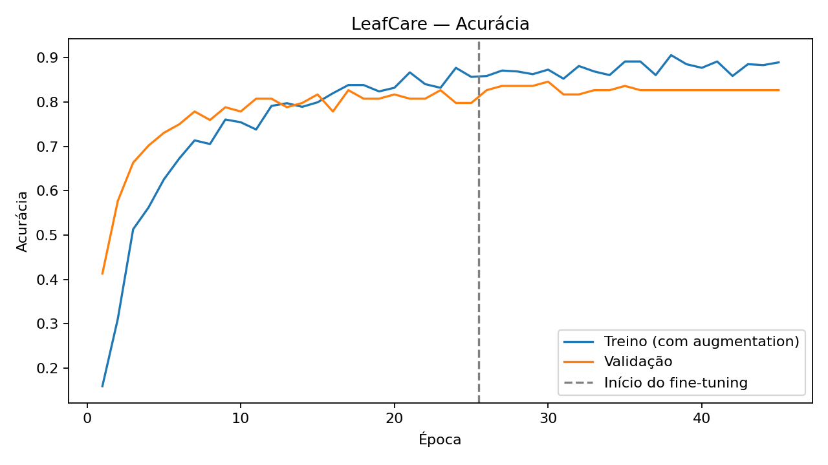
02 · MODELO
Curva de uma rodada inicial
Fine-tuning
Linha tracejada:
início do ajuste
do backbone.
Treino e validação
acompanham o ajuste.
Teste avalia o final.
11
Notes:
Tempo sugerido: 35 segundos.
Este gráfico pertence ao treinamento inicial de uma MobileNetV3Small, não aos três membros do ensemble atual. A linha tracejada marca o início do fine-tuning. A separação entre treino e validação mostra por que acompanhamos as curvas e selecionamos checkpoints pela perda de validação. O conjunto de teste fica reservado para avaliação final. Use o gráfico como explicação do processo de transferência de aprendizado; as métricas atuais do ensemble aparecem no slide 16.
Fontes:
machine-learning/artifacts/accuracy.png; leafcare/training.py

Slide 12
02 · MODELO
Do ensemble ao aplicativo Android
Bundle para o Android
Modelo TFLite, classes ordenadas e metadados de entrada.
Contrato de inferência
RGB 224 × 224 · float32 · média + temperatura dentro do modelo.
104
100%
6,79 × 10⁻⁶
imagens de validação comparadas
concordância Top-1
erro absoluto máximo
12
Notes:
Tempo sugerido: 50 segundos.
O bundle atual reúne os três MobileNetV3 em um TFLite float32. No Android, a imagem recebe correção EXIF, recorte central, resize 224 × 224 e entrada RGB de 0 a 255. A ordem das 16 classes e os hashes são validados no carregamento. No conjunto de validação com 104 imagens, Keras e TFLite tiveram 100% de concordância Top-1 e erro absoluto máximo de 0,000006795. Essa verificação confirma a conversão numérica, não a generalização agronômica em campo.
Fontes:
docs/MACHINE_LEARNING.md; android-app/app/src/main/assets/model_metadata.json

Slide 13
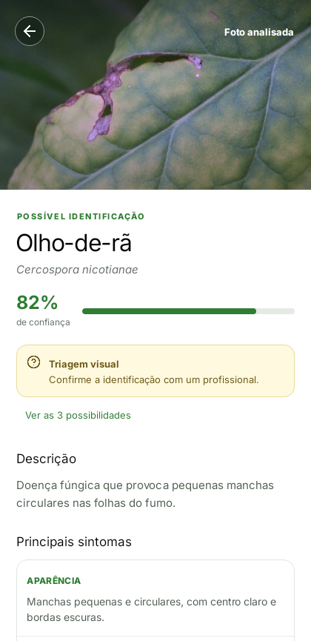
03 · APLICATIVO
Como o produtor usa o LeafCare
Captura orientada
Uma folha, foco e boa iluminação.
Resultado com limiar
Top-3 ou inconclusivo abaixo de 0,6316.
Registro da análise
Foto e resultado ficam no histórico local.
13
Notes:
Tempo sugerido: 60 segundos.
As telas mostram o percurso da foto até o resultado. A pessoa captura ou escolhe uma imagem; o modelo local prepara a imagem e calcula 16 pontuações. O app apresenta até três hipóteses e mostra inconclusivo quando a maior pontuação fica abaixo de 0,6316. A análise é salva no Room antes de qualquer envio. O Supabase sincroniza o histórico e a foto depois, quando há conexão. A pontuação orienta uma triagem e não representa certeza agronômica.
Fontes:
Capturas reais extraídas do ODP: camera-v3.png e resultado-v3-topo.png; README; docs/MACHINE_LEARNING.md

Slide 14
03 · APLICATIVO
Frontend e execução local
Compose UI
ViewModel
Repository
Inferência local
LeafClassifier executa o modelo com LiteRT / TFLite.
Histórico local
Room / SQLite guarda as análises e os estados de sincronização.
14
Notes:
Tempo sugerido: 45 segundos.
A interface Android usa Jetpack Compose. O ViewModel gerencia o estado da tela, e o Repository conecta os dados e as operações. A classificação passa pelo LeafClassifier e pelo runtime LiteRT/TFLite. O histórico fica em Room, sobre SQLite. Esses dois caminhos são locais. A análise não precisa esperar por um servidor ou pelo upload da imagem. O uso offline pressupõe uma autenticação inicial já concluída. Este diagrama explica a arquitetura e não representa uma tela do aplicativo.
Fontes:
docs/ARCHITECTURE.md; ODP enviado

Slide 15
03 · APLICATIVO
Backend e sincronização
Supabase Auth
Conta e sessão. Primeiro login exige conexão.
WorkManager
Fila de sincronização, retries e recuperação do histórico.
PostgreSQL e Storage
RLS por usuário e fotos em bucket privado.
15
Notes:
Tempo sugerido: 40 segundos.
O Supabase gerencia autenticação, registros remotos e fotos. A conexão é necessária para o primeiro login. Depois, o app mantém as operações principais localmente. Quando há rede, o WorkManager envia a fila e tenta novamente após falhas. A sincronização permite recuperar o histórico e as fotos. O backend usa RLS por usuário e um bucket privado para as imagens. A função da nuvem é persistir e sincronizar. A classificação permanece no celular. Segurança aqui descreve controles implementados, sem afirmar uma auditoria independente.
Fontes:
docs/ARCHITECTURE.md; docs/SUPABASE.md; migrations citadas no ODP

Slide 16
04 · AVALIAÇÃO
Resultados do ensemble integrado
Métrica | Resultado | Leitura
Acurácia Top-1 | 81,55% | 84 / 103 na primeira hipótese
Macro-F1 | 0,7371 | Mesmo peso para cada classe
Acurácia Top-3 | 99,03% | 102 / 103 entre três hipóteses
Limiar 0,6316: 82 aceitas, 76 corretas e 21 inconclusivas.
Cobertura 79,61%. Acurácia entre aceitas 92,68%.
16
Notes:
Tempo sugerido: 60 segundos.
No teste interno de 103 imagens, o ensemble acertou 84 na primeira hipótese: Top-1 de 81,55%. A Macro-F1 foi 0,7371 e a Top-3 acertou 102 de 103 (99,03%). Com o limiar 0,631628 escolhido na validação, 82 previsões foram aceitas; 76 estavam corretas, ou 92,68% entre as aceitas. A cobertura foi 79,61%, com 21 casos inconclusivos. A Top-1 considera todas as imagens; a acurácia entre aceitas considera apenas as que passam pelo limiar. É um teste interno pequeno, sem validação independente em campo.
Fontes:
machine-learning/artifacts/metrics.json; docs/MACHINE_LEARNING.md

Slide 17
04 · AVALIAÇÃO
O que foi testado no aplicativo
Verificações técnicas
Bundle de ML, assets Android, testes unitários, lint e build.
QA registrado em aparelho
Análise offline, sync, exclusão, restore e isolamento de contas.
Cobertura ainda parcial
Permissão negada da câmera e restore em segundo aparelho.
17
Notes:
Tempo sugerido: 45 segundos.
É importante distinguir os testes. O pipeline de ML tem verificações do bundle e do contrato. O Android possui testes unitários, verificação dos assets, lint e build nos procedimentos de CI. A documentação registra uma rodada manual em dispositivo em 29 de setembro de 2026, incluindo análise offline, sincronização, exclusão, restore e isolamento de contas. A câmera foi testada parcialmente: abriu e capturou, mas não havia resultado registrado para negar permissão. O restore em segundo aparelho não foi executado. Esses são registros históricos do projeto, não testes refeitos para montar estes slides.
Fontes:
docs/TESTING.md, rodada registrada em 2026-09-29; docs/MACHINE_LEARNING.md

Slide 18
04 · AVALIAÇÃO
Evolução e comparação dos modelos
Modelo | Top-1 | Macro-F1 | Top-3
MobileNetV3Small | 77,67% | 0,7157 | 97,09%
Ensemble histórico | 80,58% | 0,7659 | 99,03%
Ensemble integrado atual | 81,55% | 0,7371 | 99,03%
O ensemble atual está integrado; DINOv2 e outros backbones foram avaliados.
Teste interno: 103 imagens. O modelo integrado ganhou 4 acertos sobre o baseline.
18
Notes:
Tempo sugerido: 50 segundos.
A comparação separa três marcos: o baseline MobileNetV3Small acertou 80/103; o ensemble histórico, 83/103; e o ensemble integrado atual, 84/103. O atual manteve Top-3 de 102/103, mas sua Macro-F1 é menor que a do ensemble histórico (0,7371 contra 0,7659). Portanto, uma métrica isolada não resume o desempenho. DINOv2 e outros backbones foram experimentados, mas não são o modelo integrado. Os resultados vêm de configurações diferentes sobre um teste interno conhecido e não provam generalização independente.
Fontes:
docs/benchmarks/BENCHMARK_MODELOS.md

Slide 19
04 · CONTINUIDADE
Limitações e próximos passos
Limitação atual | Continuidade proposta
Poucas imagens e classes raras | Ampliar dados e variar condições
Sem teste independente de campo | Coletar novas folhas com revisão agronômica
Latência no Galaxy A06 ainda pendente | Medir fluxo completo e revisar fotos de campo
Fotos do bucket precisam de revisão agronômica; não há retreino automático.
19
Notes:
Tempo sugerido: 45 segundos.
O teste tem 103 imagens e algumas classes têm apenas um ou dois exemplos. Os grupos reduzem vazamento conhecido, mas não garantem separação por planta ou propriedade. Precisamos de uma avaliação independente com fotos de campo revisadas por especialistas. Também falta medir no Galaxy A06 o tempo total, incluindo captura/importação, decode, inferência, Room e tela de resultado. As fotos já sincronizadas no bucket não entram automaticamente no treino: precisam de triagem, autorização e rótulos confirmados. Estes passos precedem qualquer nova versão do modelo.
Fontes:
docs/MACHINE_LEARNING.md; docs/TESTING.md; docs/benchmarks/BENCHMARK_MODELOS.md

Slide 20
CONCLUSÃO
Obrigado!
dúvidas?
20
Notes:
Tempo sugerido: 20 segundos.
O LeafCare integra preparação de dados, transfer learning, exportação TFLite e inferência local em um aplicativo. O teste interno mostra um ponto de partida útil, com limites claros. A continuidade depende de dados independentes e avaliação de campo. Obrigado.
Fontes:
Síntese do projeto e das evidências apresentadas

